Slide 1

산업 빅데이터 분석 실제 프로젝트 최종 결과 발표
산업인공지능학과
2022254003 백정흠
22. 12. 12

Slide 2
목차
1.
데이터 분석 개요
2.
탐색적 데이터 분석
3.
데이터 전처리
4.
데이터 분석 모델
4.
5.
데이터 분석 결과
4.

Slide 3
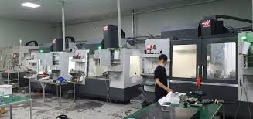
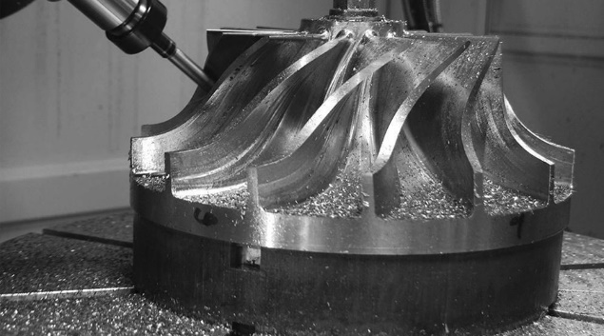
1.
데이터 분석 개요
데이터 출처: 청주 소재 스마트공장 도입기업(기계공구제조 정밀가공업체)의 CNC머신 AI 데이터셋, 스마트공장 사업 기간 중 추출(22. 10월 10일 ~ 20일)
분석 개요: 차후 AI 바우처 사업에서 CNC 머신의 불량률을 예측하기 위한 AI 알고리즘 개발을 목적으로 설비의 MES 데이터 중 목적 대상 변수를 분석 함
분석 목적: CNC 머신의 데이터 분석을 통해 품질 문제 해결과 생산성 향상을 도모하고 현재 공정의 AI 솔루션의 도입을 위한 학습 데이터 구축

Slide 4
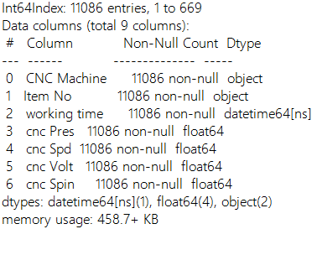
2.
탐색적 데이터 분석
데이터 개수: Row 수, 11000개
데이터셋 형태: CSV(확장자)
수집방법: CNC 머신 MES 생산 이력 Data
독립변수: 압력, 속도, 전압, 회전 수
종속변수: 불량 여부

Slide 5
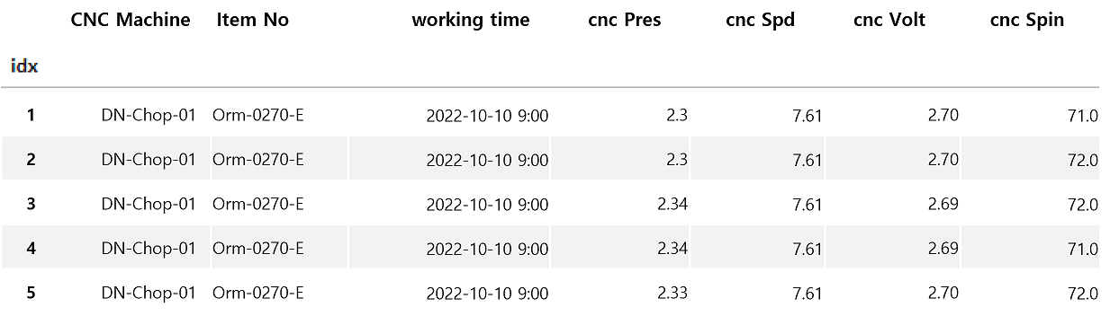
2.
탐색적 데이터 분석
DATA | ARTICLE | 수집 범위
CNC Machine | CNC 설비 | DN-Chop-01 (주 생산기)
Item No | 품목 번호 | Orm-0270-E (주 생산품)
Working Time | 작업 날짜 | 22. 10. 10 ~ 22. 10. 20
cnc Pres | 압력 | 2.16 ~ 10.01
cnc Spd | 속도 | 7.53 ~ 7.97
cnc Volt | 전압 | 2.46 ~ 2.86
cnc Spin | 회전 | 70 ~ 73
압력
속도
전압
회전

Slide 6
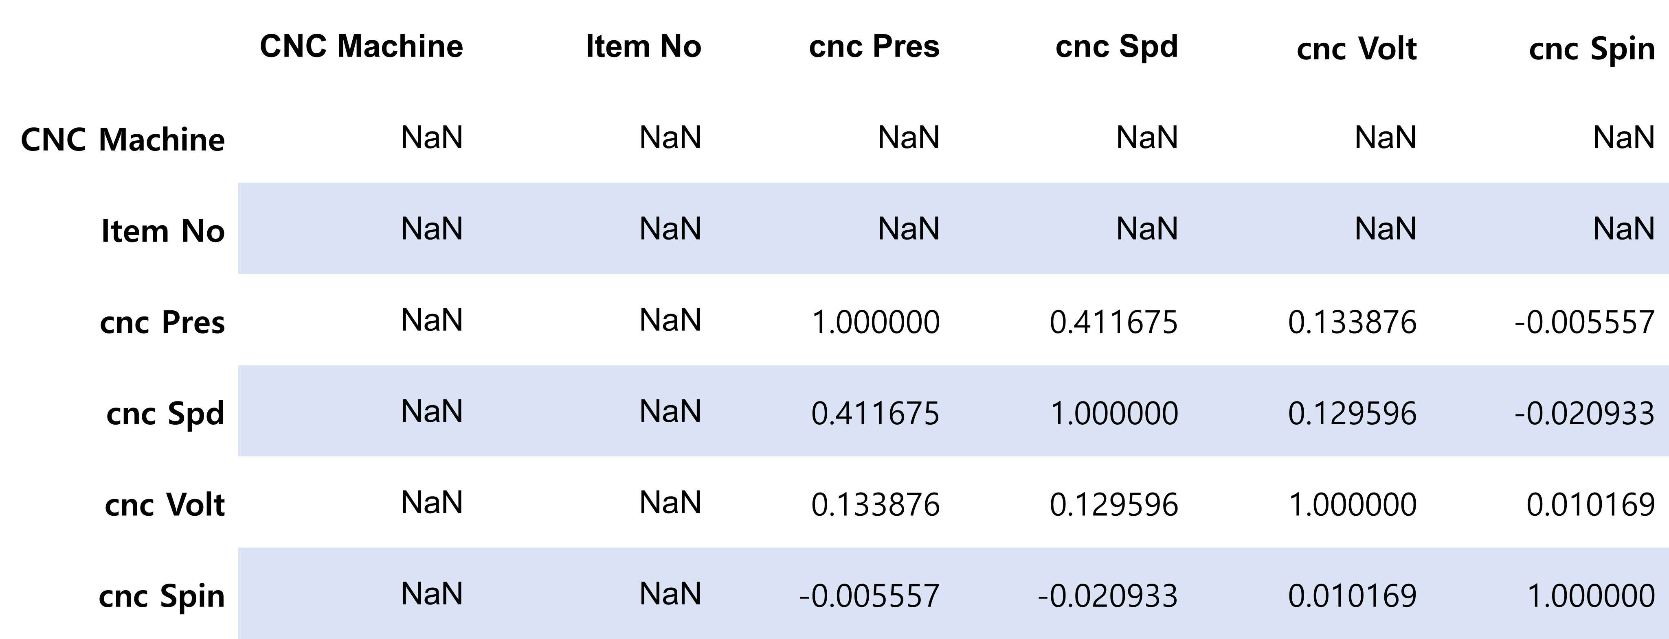

2.
탐색적 데이터 분석
[데이터 특성 파악]

Slide 7
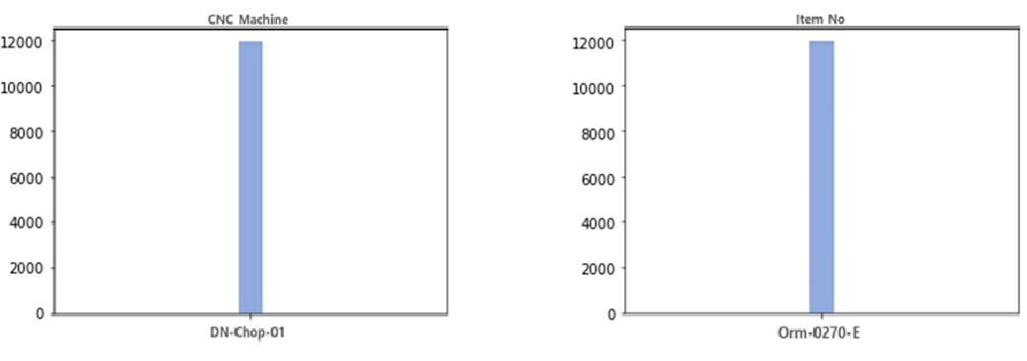
2.
탐색적 데이터 분석
[Bar Chart]
변수 중 CNC 설비명과 생산 품목 번호는 동일 값 임

Slide 8
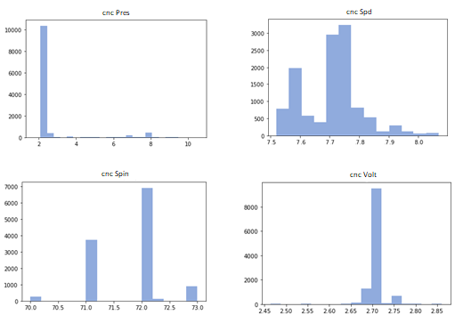
2.
탐색적 데이터 분석
[Bar Chart]

Slide 9
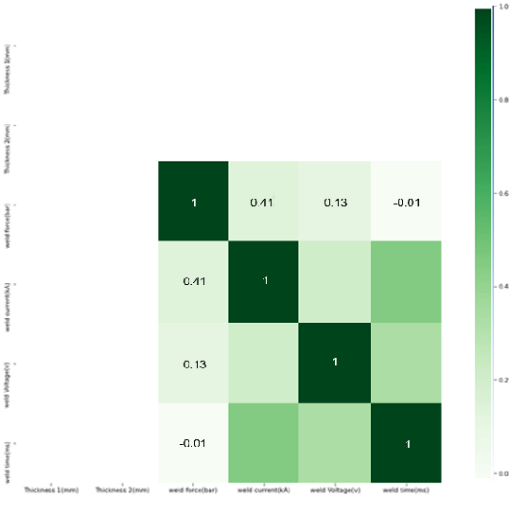

2.
탐색적 데이터 분석
[Heatmap]

Slide 10

3.
데이터 전처리
CNC 설비명과 생산 품목 번호 Columns 제거
압력, 속도, 전압, 회전 수의 단위가 달라 Scailer-MinMaxScaler를 적용
Data Set | Number | Ratio
Row Data | 1200 | 100
Learning Data | 960 | 80
Validation Data | 192 | 20 (Learning Data)
Test Data | 240 | 20

Slide 11
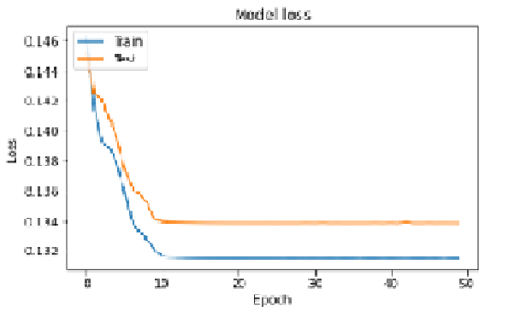
4.
데이터 학습_ Auto Encoder
 | Machine_Name | Item No | working time | defect
1 | DN-Chop-01 | Orm-0270-E | 2022-10-11 9:00 | 2
2 | DN-Chop-01 | Orm-0270-E | 2022-10-12 9:00 | 3
3 | DN-Chop-01 | Orm-0270-E | 2022-10-14 9:00 | 1
4 | DN-Chop-01 | Orm-0270-E | 2022-10-16 9:00 | 4
5 | DN-Chop-01 | Orm-0270-E | 2022-10-17 9:00 | 3
6 | DN-Chop-01 | Orm-0270-E | 2022-10-18 9:00 | 2
7 | DN-Chop-01 | Orm-0270-E | 2022-10-19 9:00 | 1
8 | DN-Chop-01 | Orm-0270-E | 2022-10-20 9:00 | 1
전체 Data 중 Labeling이 되어있지 않은 불량 데이터 활용
각 작업 날짜의 불량 개수 확인
AutoEncoder 알고리즘을 통해 모델 학습

Slide 12
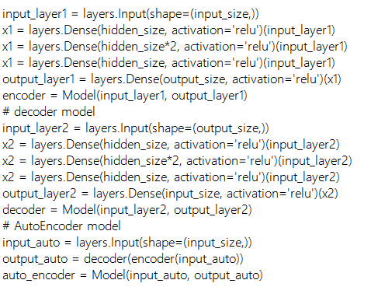
4.
데이터 학습_ Auto Encoder
Data Set을 사용하여 AutoEncoder 모델을 훈련
모델 구현
> Encoder Model

Slide 13
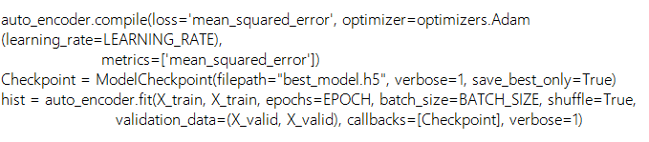
4.
데이터 학습_ Auto Encoder
Data Set을 사용하여 AutoEncoder 모델을 훈련
모델 설정
> Encoder Model

Slide 14
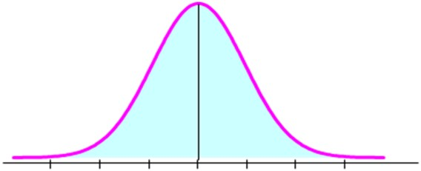
5.
데이터 분석 학습 결과
AutoEncoder 예측 결과와 Test Data의 Loss 값을 활용하여 임계 값 설정
Six Sigma > μ-3σ, μ+3σ 안에 들어오지 않는 Loss 값을 결함으로 판단
μ-3σ
μ-2σ
μ-σ
μ+σ
μ+2σ
μ+3σ

Slide 15
5.
데이터 분석 학습 결과
TEST DATA SET | 240
TEST DATA SET 제품 결함 실제 | 17개
TEST DATA SET 제품 결함 예측 | 92개 이상
실제 제품 결함 개수와 많은 차이가 있음
보완 필요
개선 사항
Train/Test Loss에 큰 차이가 있으므로 학습 모델 튜닝 및 성능 개선 필요
학습 Feature가 3개 밖에 없으므로 더 많은 Feature를 확보해야 함
Data Labeling을 통해 데이터를 가공하여 알고리즘 개선으로 보완 가능

